Slide 1
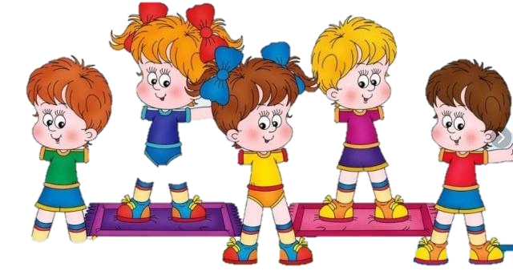
Муниципальное казенное дошкольное образовательное учреждение детский сад общеразвивающего вида с приоритетным осуществлением деятельности по художественно-эстетическому направлению развития детей № 5 села Арзгир Арзгирского района Ставропольского края (МКДОУ д/с № 5 села. Арзгир)
Презентация
«Формирование привычки к здоровому
образу жизни детей дошкольного возраста»
Группа: «Сказка»
Воспитатель:
Сидоренко О.М

Slide 2
Я не боюсь еще и еще раз повторить:
забота о здоровье – это важнейший труд
воспитателя. От жизнерадости, бодрости детей зависит их духовная жизнь, мировоззрение, умственное развитие, прочность знаний, вера в свом силы»
В.А. Сухомлинский

Slide 3
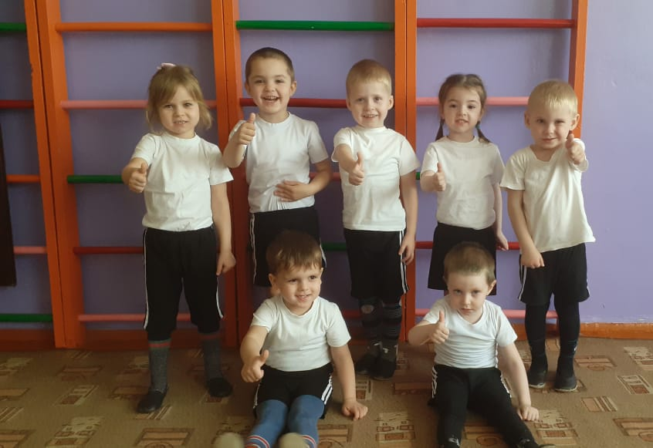
Здоровый образ жизни – это комплекс оздоровительных
мероприятий, обеспещивающих
гармоничное развитие и укрепление здоровья, повышение работоспособности людей

Slide 4
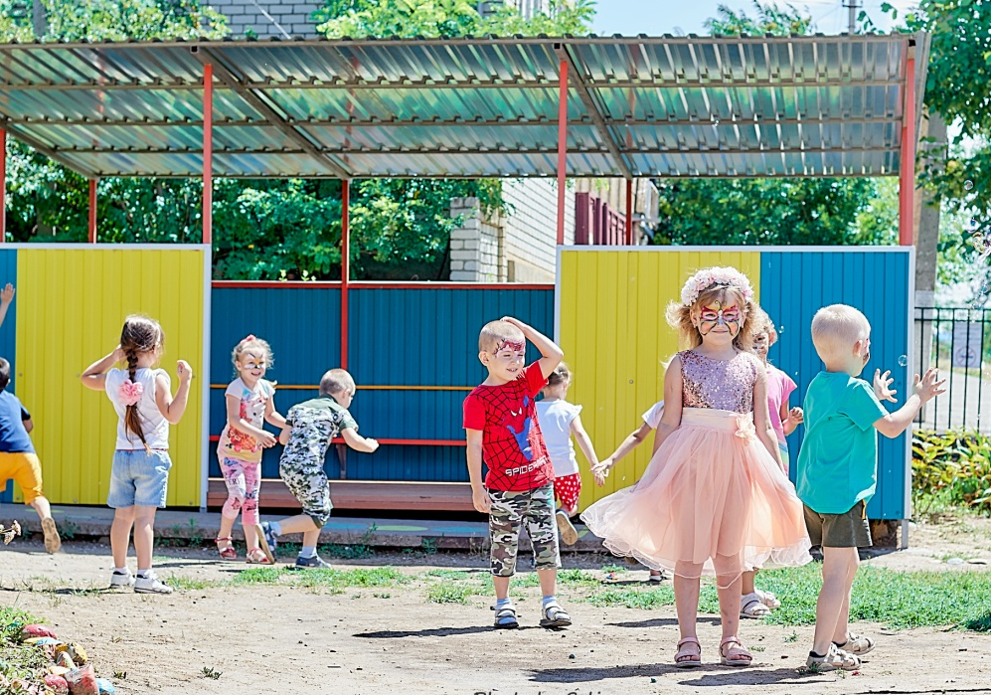
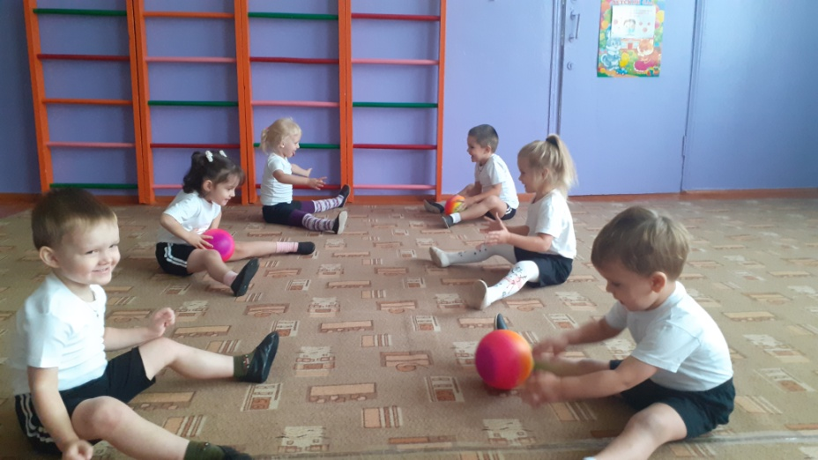
Цели оздоровительной работы в ДОУ:
-расширить и укреплять знания детей о
здоровом образе жизни;
-совершенствовать физические способности;
-воспитывать желание вести здоровый образ жизни

Slide 5
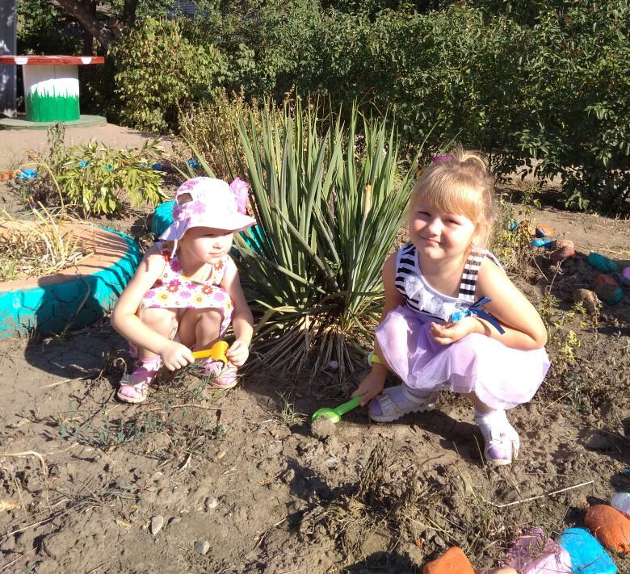
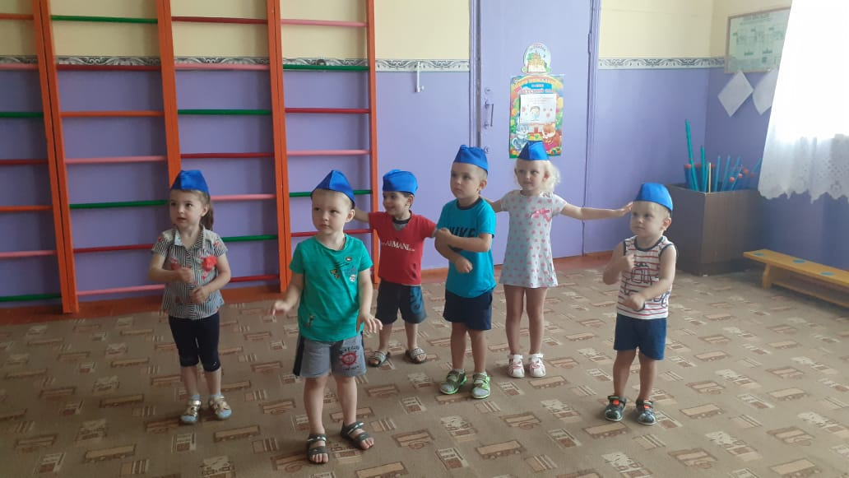
Основные аспекты здорового образа жизни ребёнка:
-двигательная активность;
-рациональный режим;
-рациональное питание;
-личная гигиена;
-закаливание;
-благоприятная и психологическая обстановка
в детском саду и семье

Slide 6
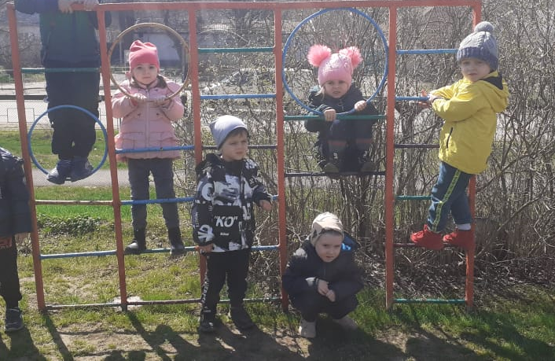
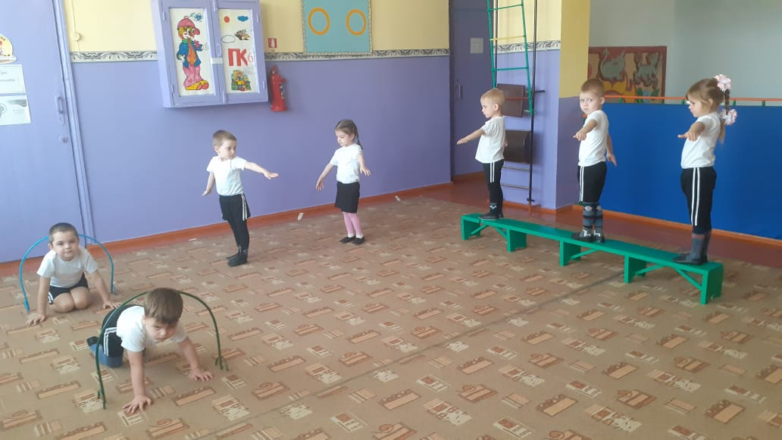
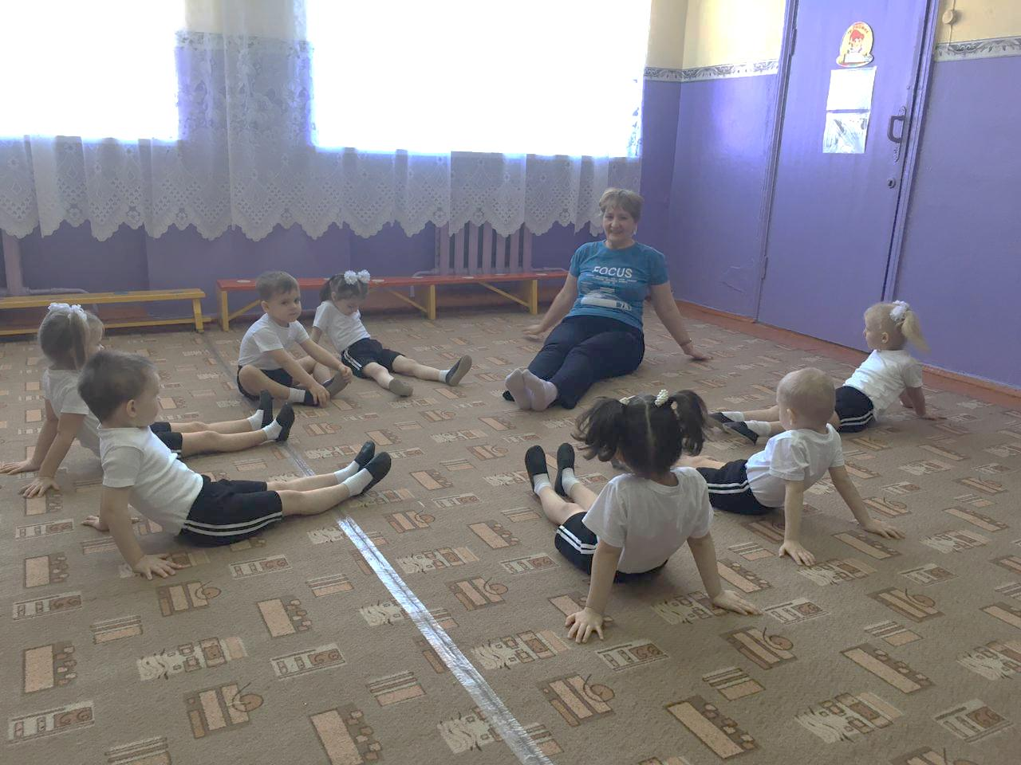
Двигательная активность
Физическая культура и спорт

Slide 7
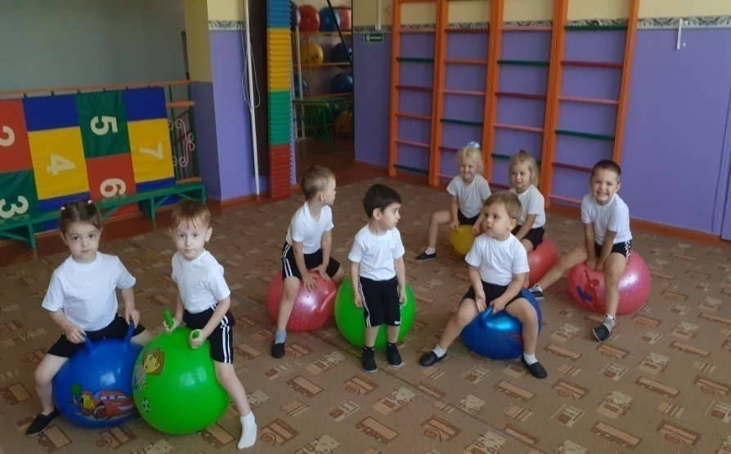
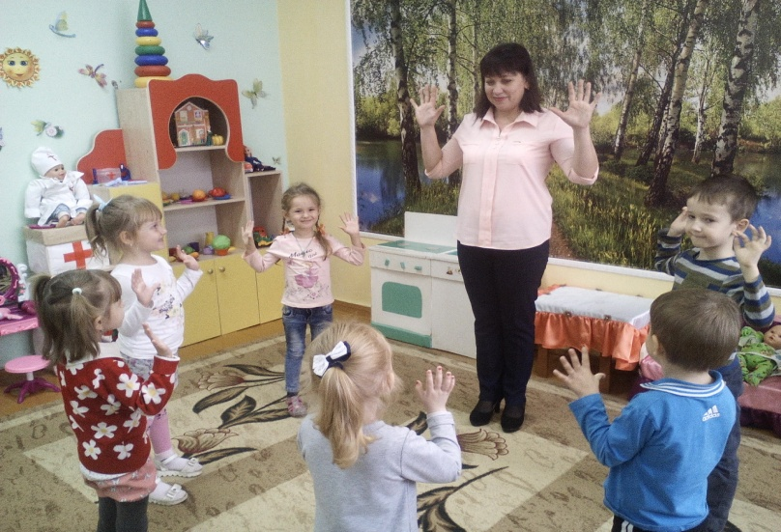
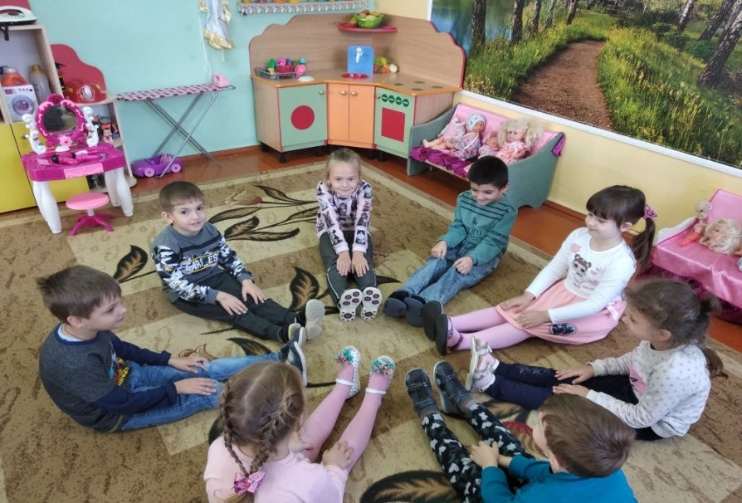
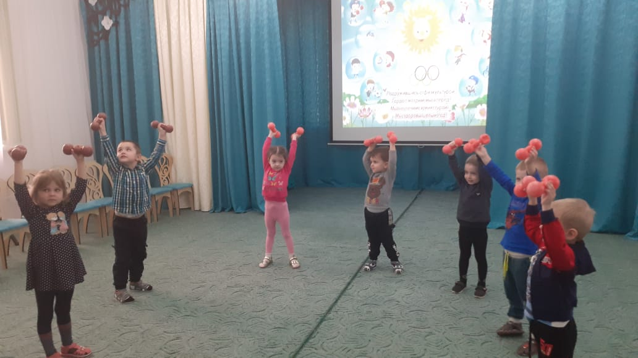
Двигательная активность
физические упражнения физминутки
гимнастика
прогулки
Эмоциональные разрядки

Slide 8
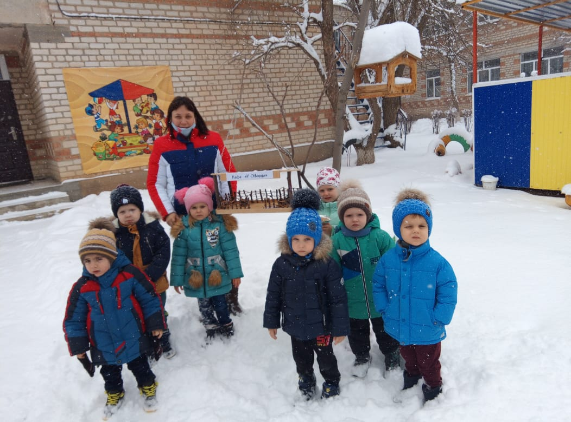
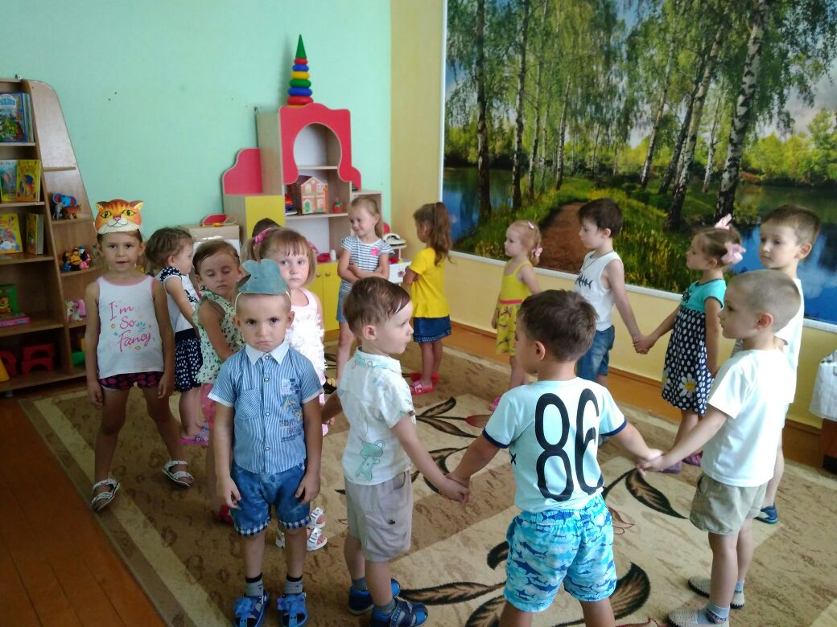
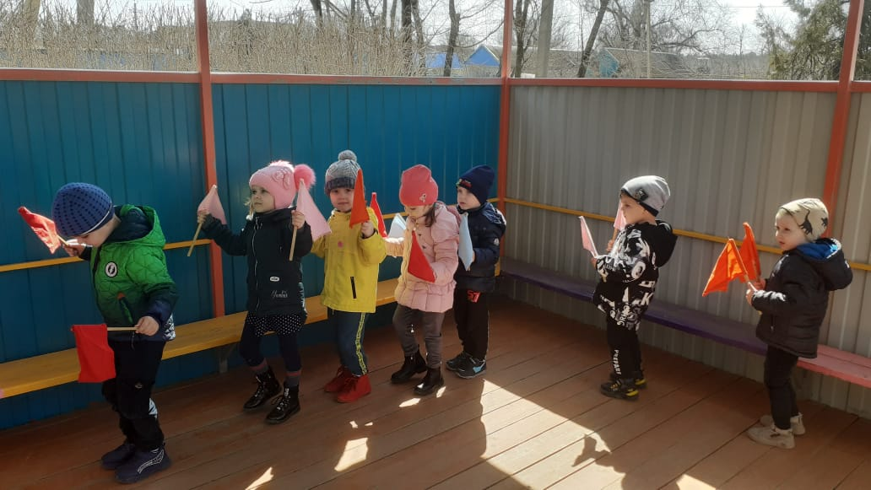
Двигательная активность
подвижные игры прогулки

Slide 9
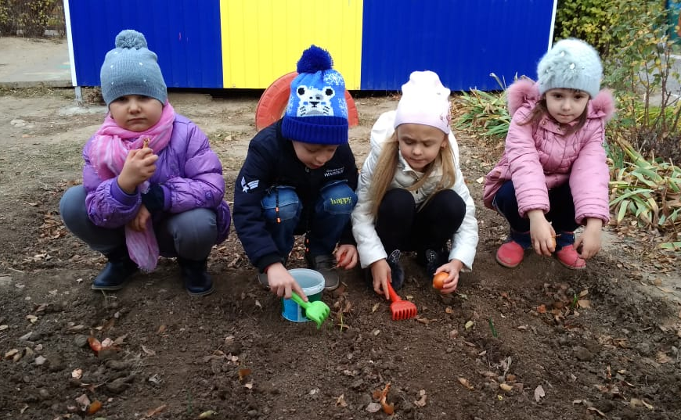
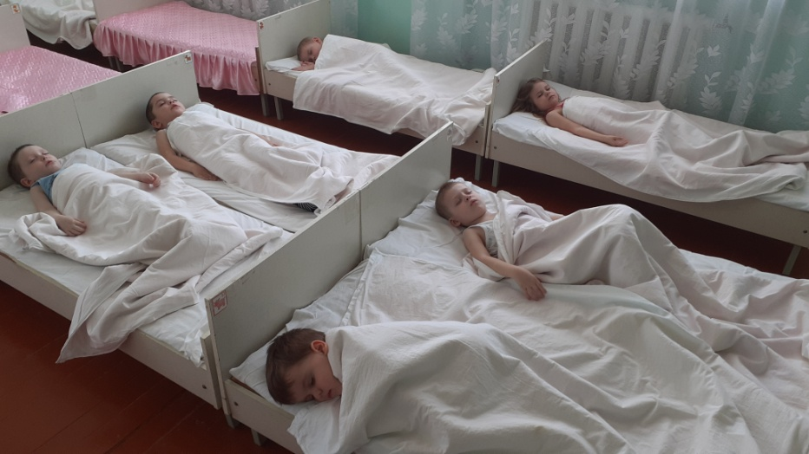
Режим – это правильное чередование периодов работы и отдыха
Отдых
Активный Пасивный

Slide 10
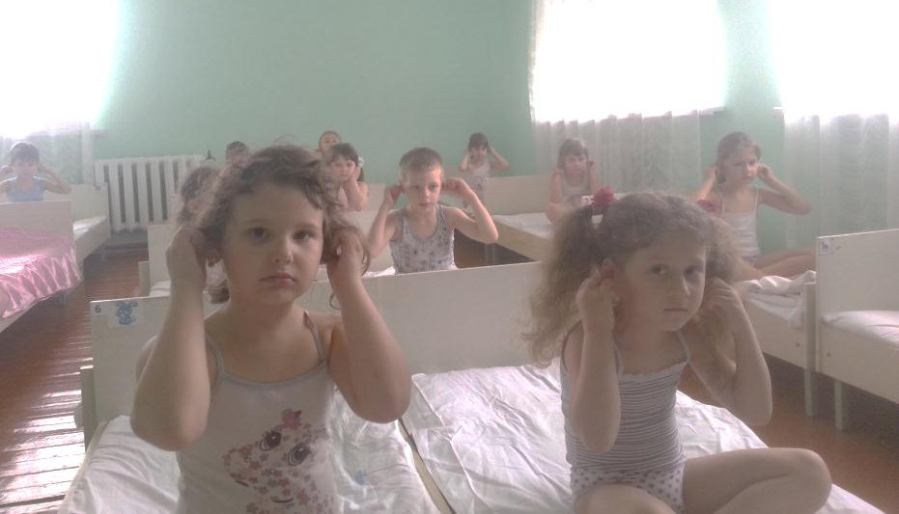
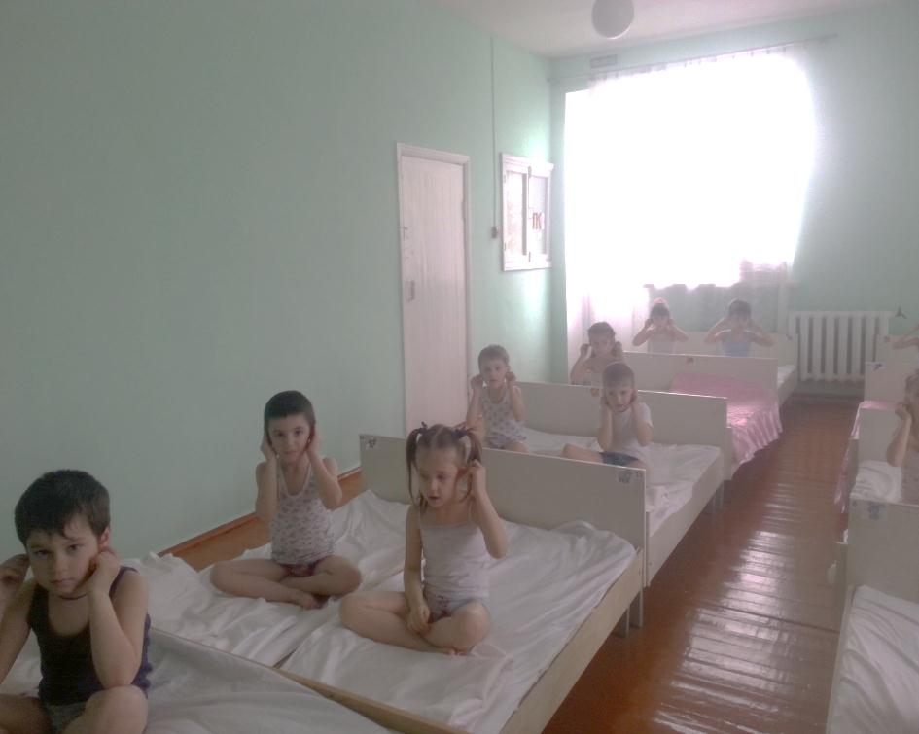
Гимнастика пробуждения – это специально сконструированный
комплекс упражнений, позволяющий постепенно разогреть мышцы и поднять настроение

Slide 11
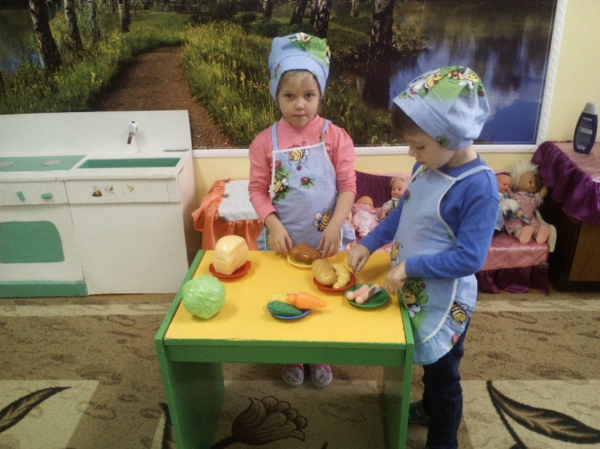
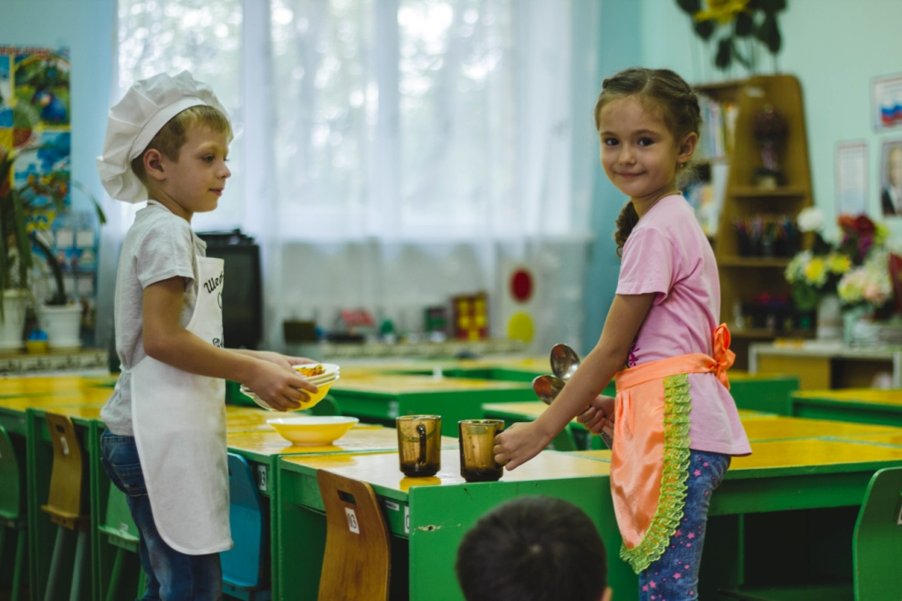
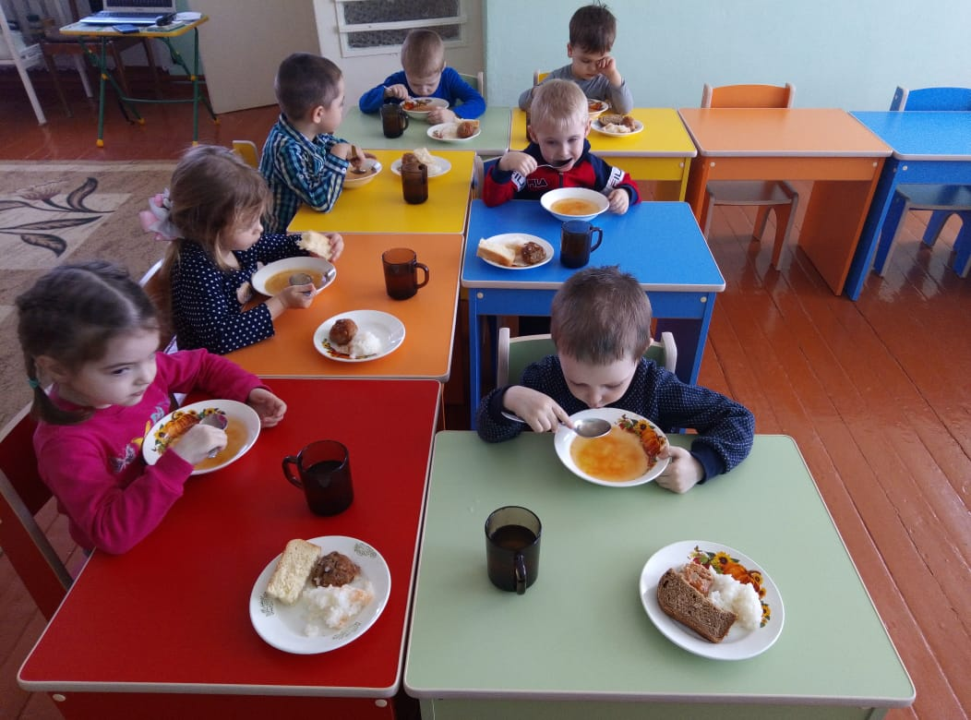
Рациональное питание

Slide 12
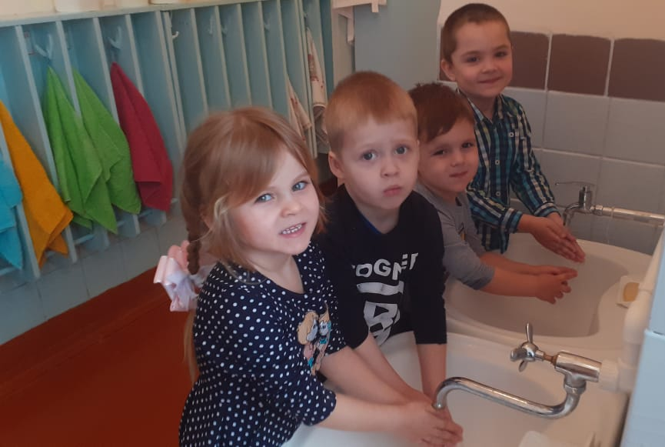
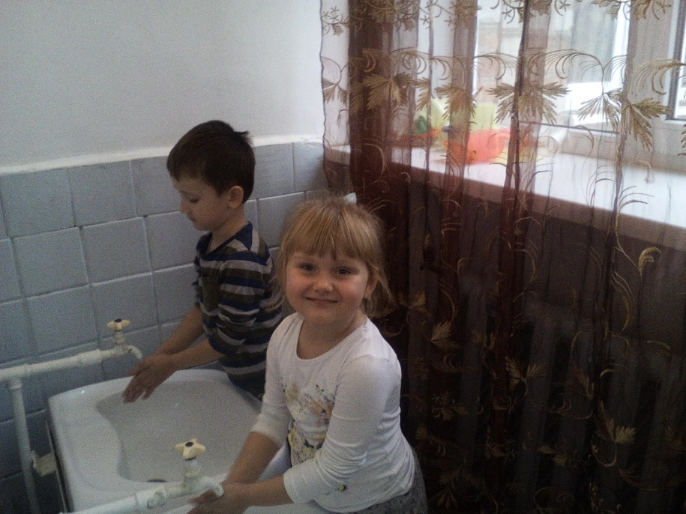
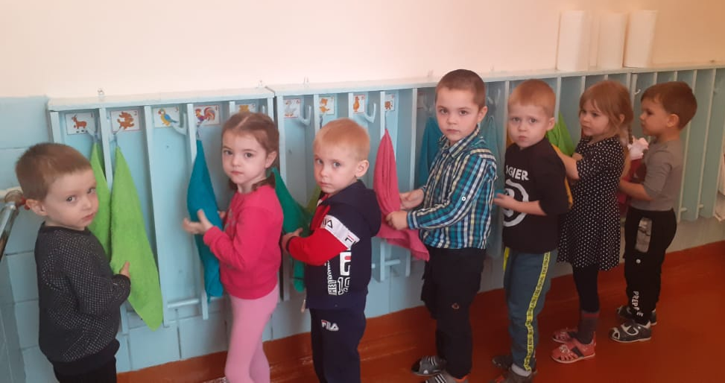
Личная гигиена

Slide 13
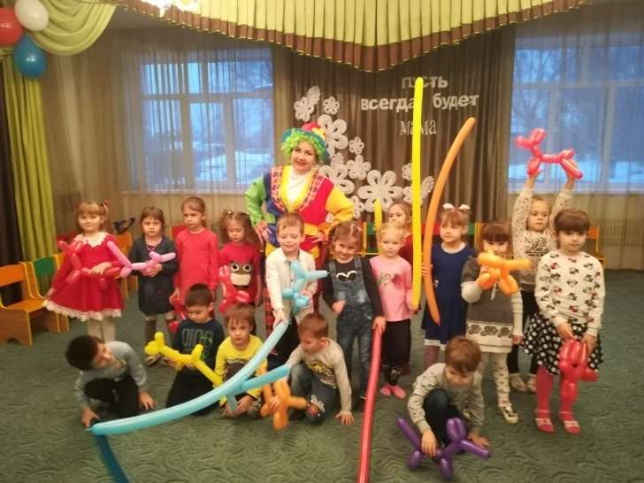
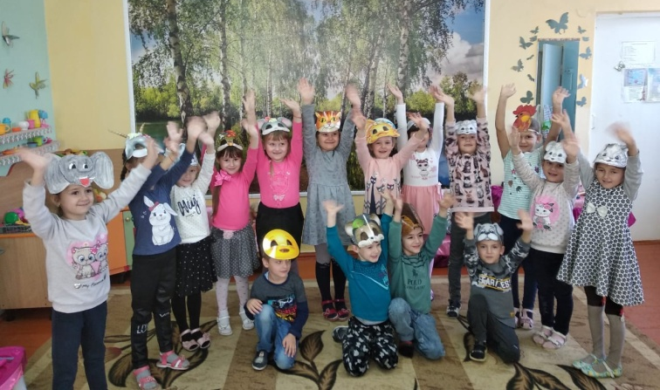
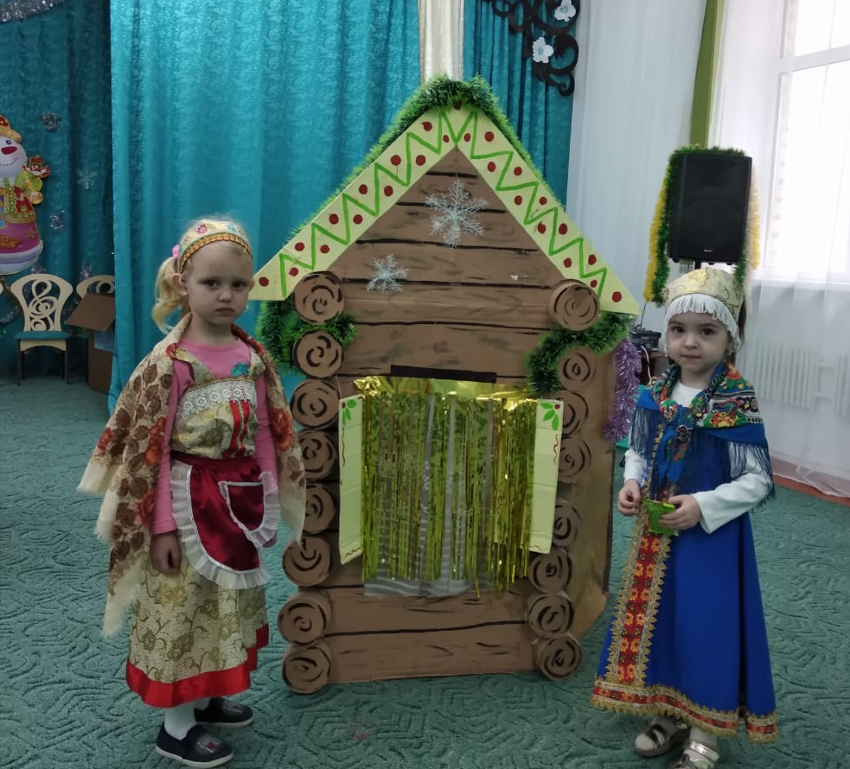
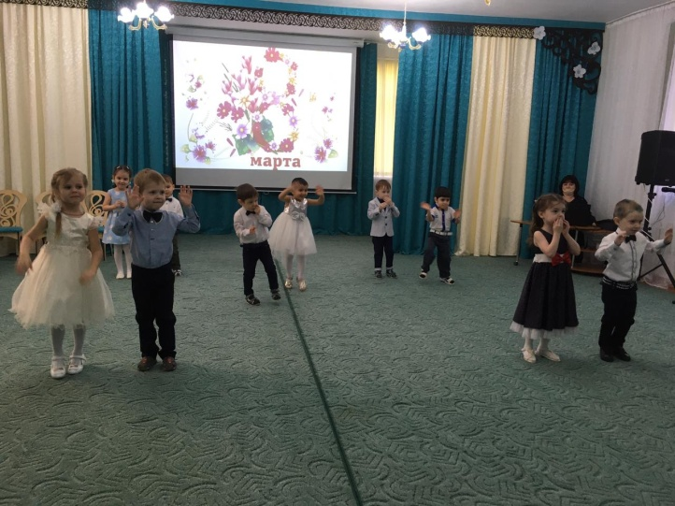
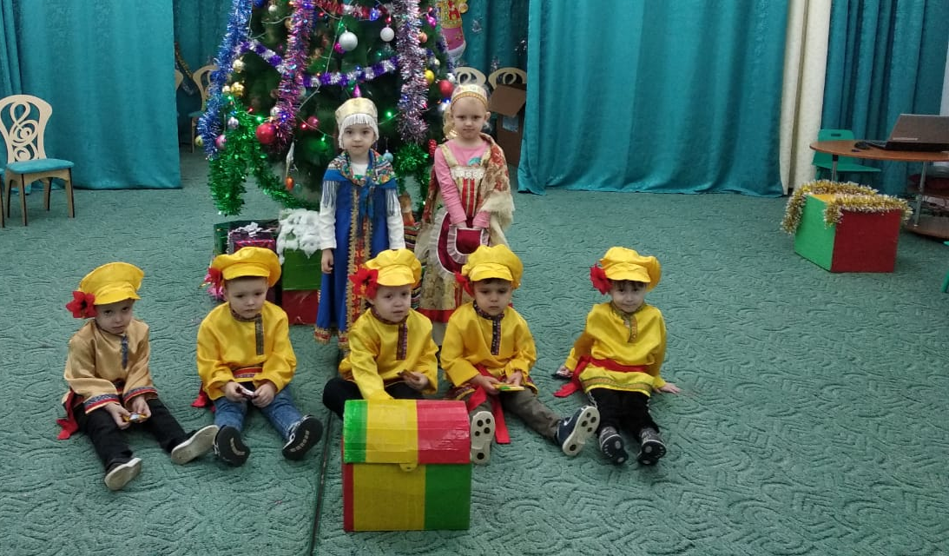
Благоприятная психологическая обстановка в семье и саду

Slide 14
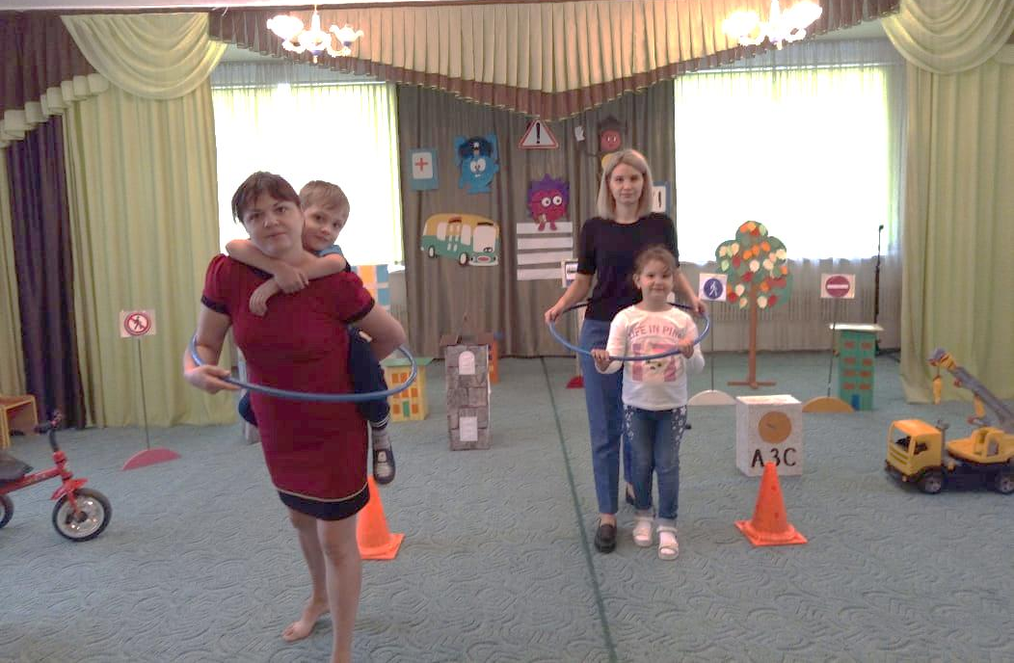
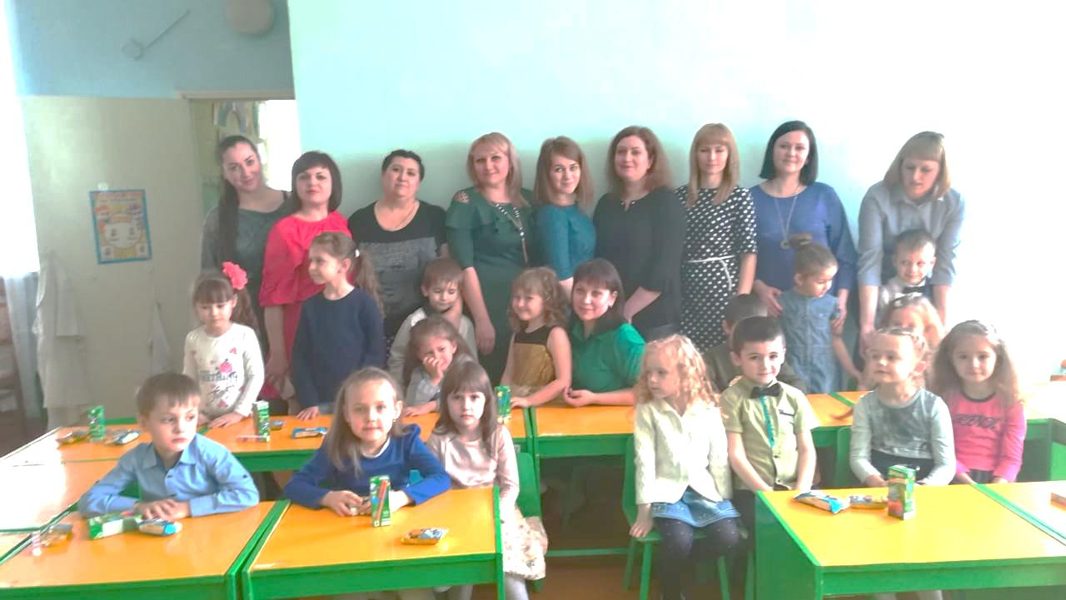
Для организации здорового образа рекомендую
Использовать различные формы взаимодействия:
беседы, семинары, родительские собрания, консультации, праздники, совместные игры, где будут демонстрироваться методы и приёмы работы с детьми

Slide 15
Спасибо за внимание
Будьте здоровы!!!

